Slide 1

PostgreSQL 資料庫入門教學
從安裝到 CRUD，帶你掌握 SQL 基本功
Harry / 蘇泓舉
github.com/harry123180

Slide 2
課程大綱
01
資料庫基礎觀念
02
PostgreSQL 與 pgAdmin
03
SQL 語法 — CRUD
04
JOIN 與 Transaction
05
實作與速查表

Slide 3
資料庫是什麼？
一個有組織的資料儲存系統
方便地存取、管理、更新大量資料
生活中到處都是資料庫
LINE 聊天記錄、銀行帳戶餘額、蝦皮商品目錄
跟 Excel 差在哪？
Excel 一人編輯 → 資料庫多人同時讀寫，更快更可靠
id | name | email
1 | 小明 | ming@mail
2 | 小華 | hua@mail
3 | 小美 | mei@mail

Slide 4
為什麼要學資料庫？
後端開發必備
幾乎所有 Web 應用都需要存資料
資料分析基礎
SQL 是數據分析師的共通語言
AI / ML 必經之路
模型訓練的資料從 DB 來
高薪技能
DB 管理員年薪中位數 120 萬+

Slide 5
關聯式資料庫 vs NoSQL
關聯式資料庫 (RDBMS)
• 資料存在「表格」中（行 × 列）
• 用 SQL 查詢
• 嚴格的 Schema（欄位型態固定）
• 代表：PostgreSQL、MySQL、SQLite
NoSQL 資料庫
• 資料存成文件 / Key-Value / 圖
• 各有各的查詢語法
• Schema 彈性（隨時加欄位）
• 代表：MongoDB、Redis、Neo4j

Slide 6
PostgreSQL 是什麼？
開源免費 全球最先進的開源關聯式資料庫
超過 35 年歷史 1986 年起源於 UC Berkeley，穩定可靠
功能強大 支援 JSON、全文搜尋、地理資訊 (PostGIS)
社群活躍 每年固定發布新版本，文件完善
企業信賴 Apple、Instagram、Spotify 都在用

Slide 7
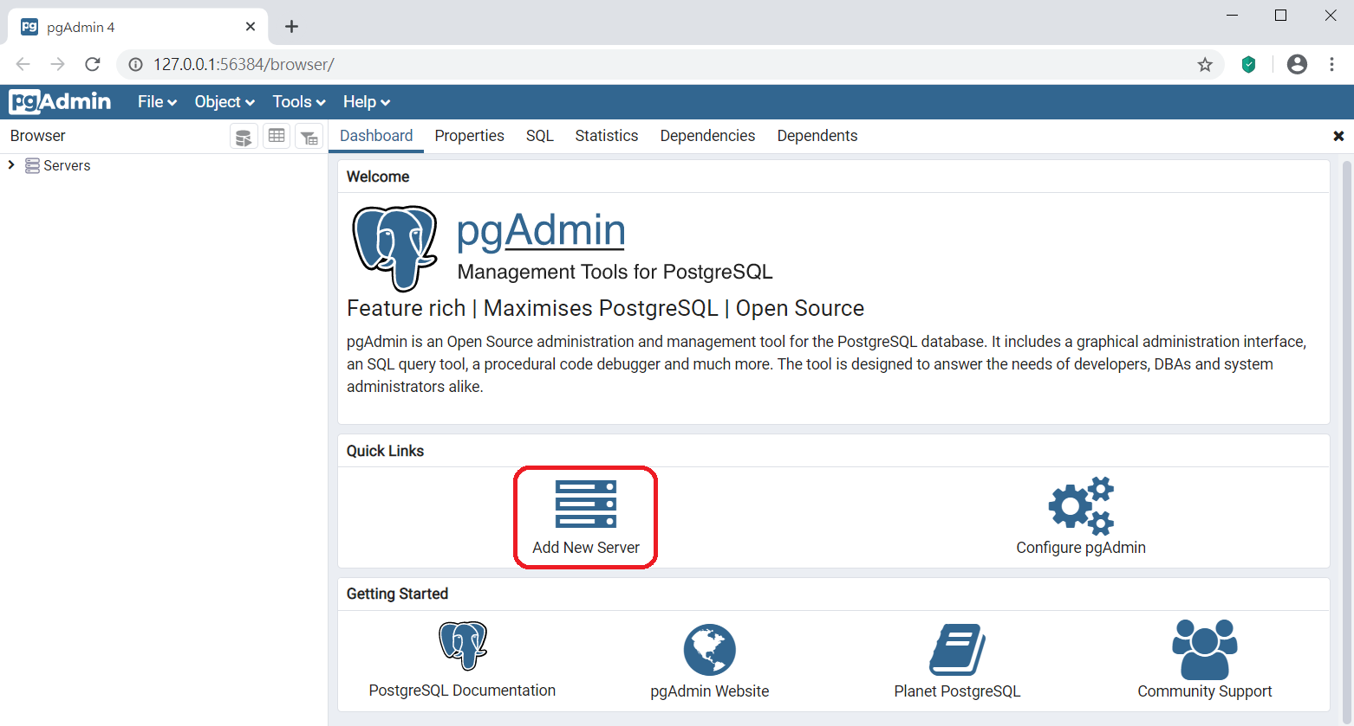
pgAdmin — PostgreSQL 的圖形管理工具
• PostgreSQL 官方推薦的管理介面
• 內建 SQL 查詢編輯器
• 語法高亮 + 自動補全
• 支援資料匯入匯出（CSV、Excel）
• 備份與還原資料庫
• 桌面版 + Web 版兩種模式
pgAdmin 4 歡迎畫面 — 點選 Add New Server 開始

Slide 8
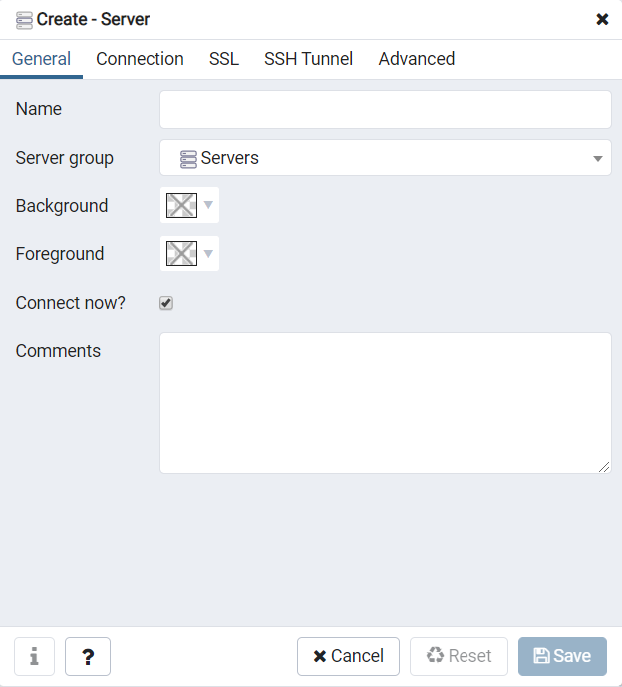
連線設定 Step 1 — 輸入伺服器名稱
點選 Add New Server 後：
1. General 頁籤
Name 欄位輸入自訂名稱
例如：localhost 或 my-postgres
2. 其他欄位可保持預設
Connect now? 打勾
Create Server — General 頁籤

Slide 9
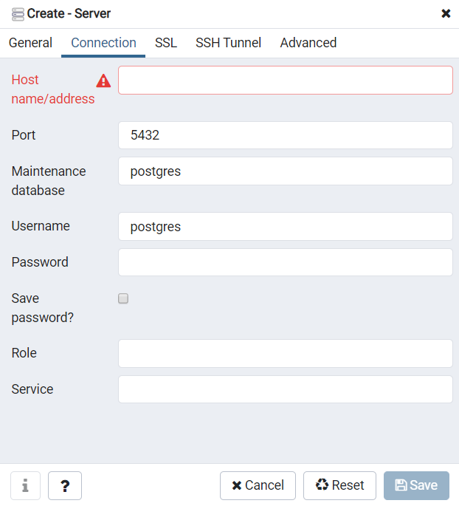
連線設定 Step 2 — 填入連線資訊
切到 Connection 頁籤：
Host name/address 輸入 localhost（本機）
Port 預設 5432，不用改
Maintenance DB 預設 postgres
Username 預設 postgres
Password 安裝時設定的密碼
填完按右下角 Save 即完成連線
Create Server — Connection 頁籤

Slide 10
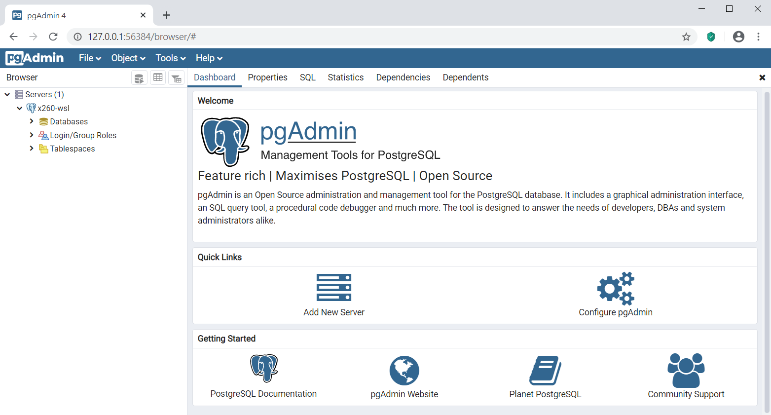
連線成功 — pgAdmin 操作畫面
左側面板：Servers → Databases / Login Roles / Tablespaces

Slide 11
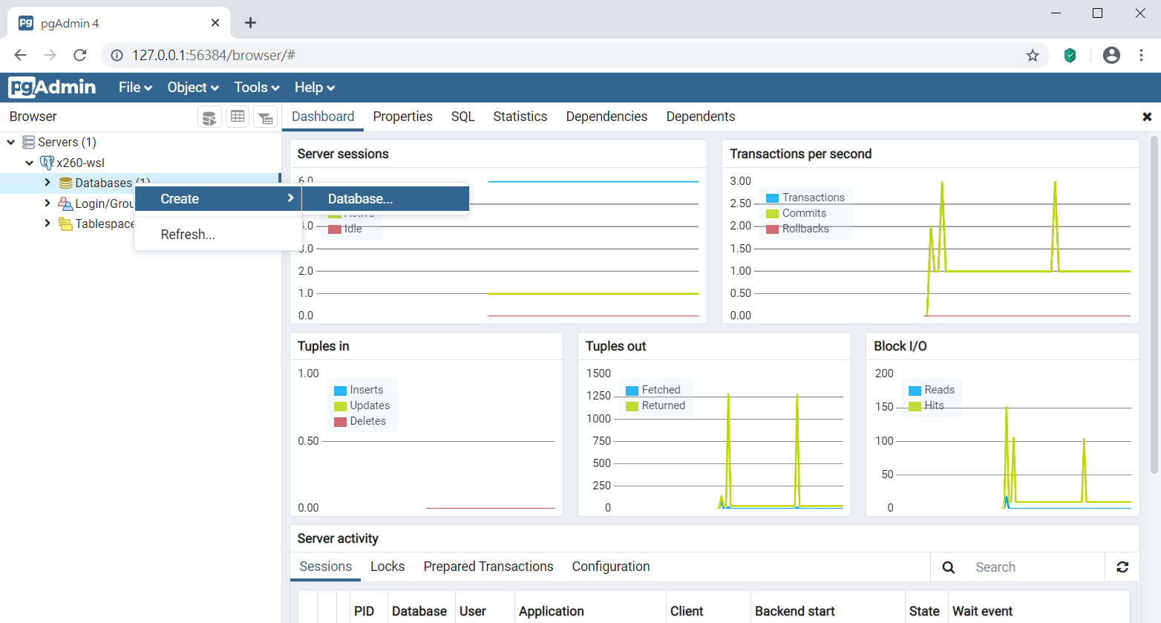
建立你的第一個資料庫
左側面板：
右鍵 Databases → Create → Database
輸入名稱（例如 test）→ Save
右鍵選單 → Create → Database...

Slide 12
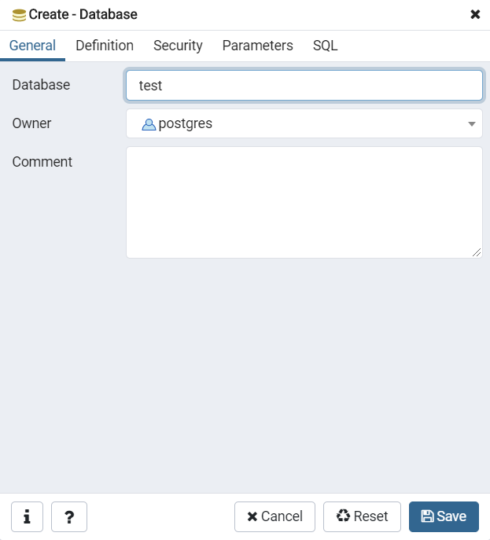
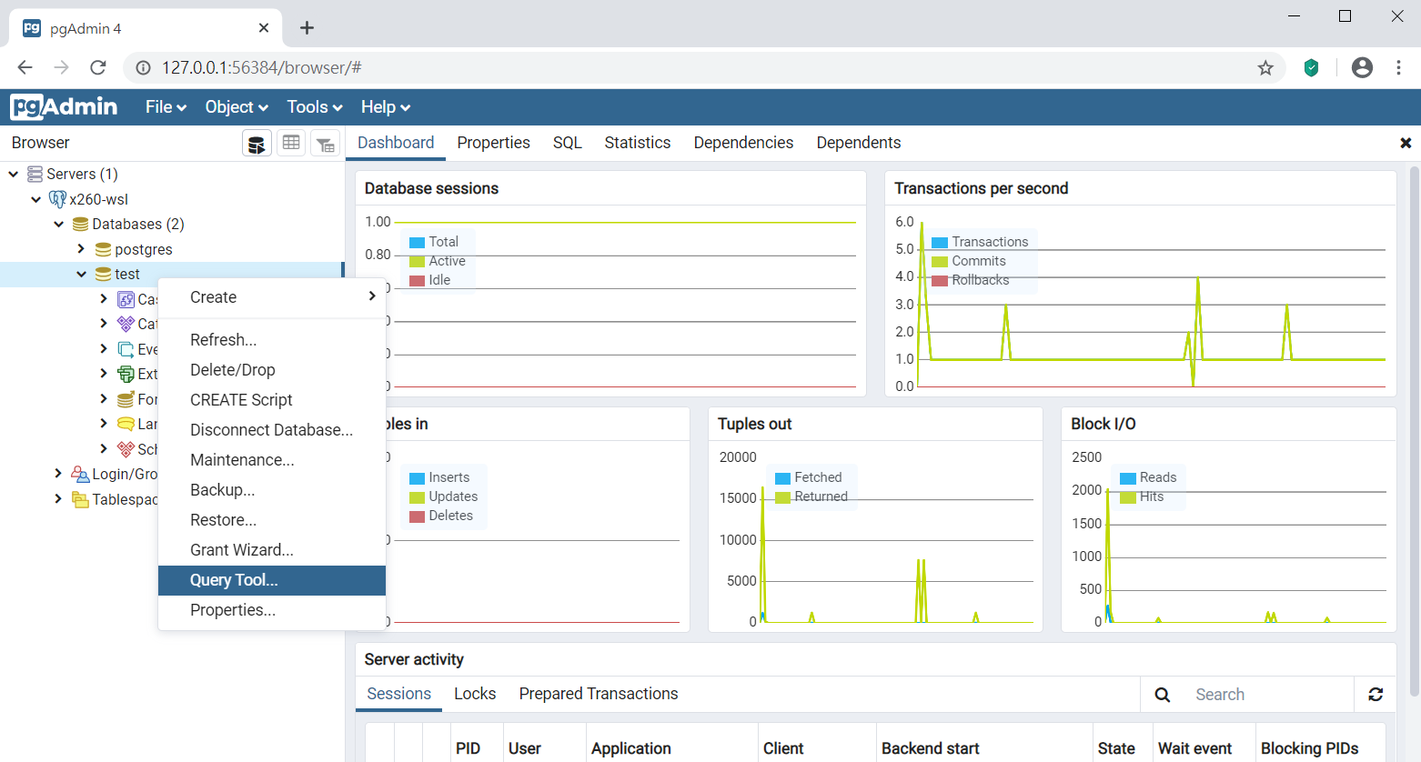
建立資料庫 — 設定名稱
右鍵資料庫 → Query Tool 開啟查詢編輯器
輸入 Database 名稱 → Save

Slide 13
SQL 語法概覽 — CRUD 四大操作
SQL（Structured Query Language）是跟資料庫溝通的標準語言
C — Create
R — Read
U — Update
D — Delete
INSERT INTO
新增資料
SELECT
查詢資料
UPDATE
更新資料
DELETE
刪除資料

Slide 14
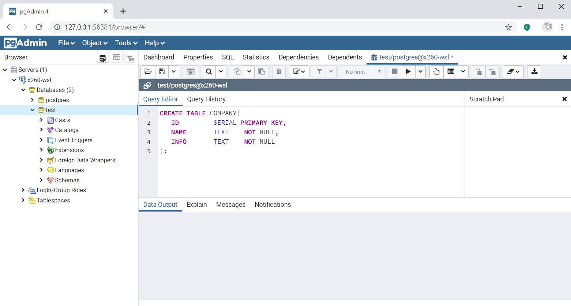
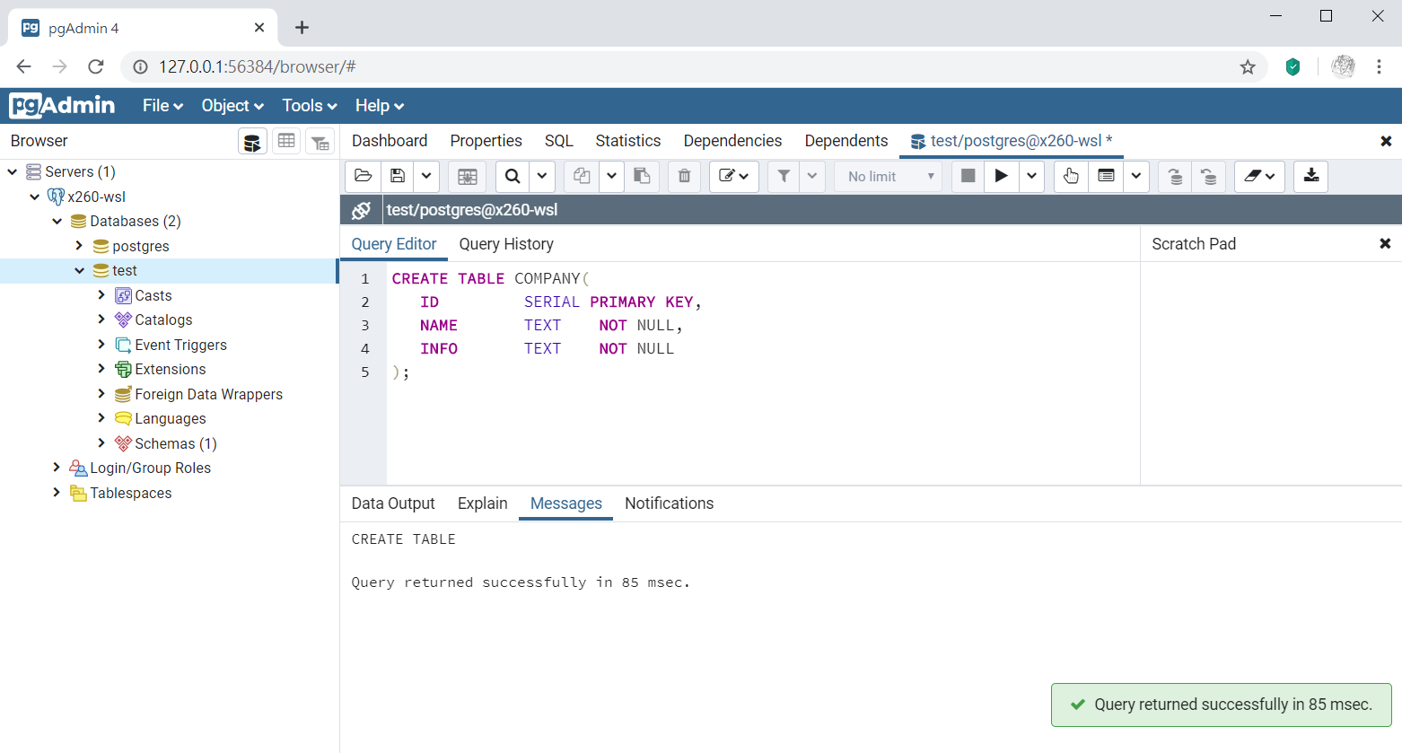
CREATE TABLE — 在 pgAdmin 建立資料表
CREATE TABLE COMPANY(
ID SERIAL PRIMARY KEY,
NAME TEXT NOT NULL,
INFO TEXT NOT NULL
);
Query Editor 輸入 CREATE TABLE SQL
執行成功：Query returned successfully

Slide 15
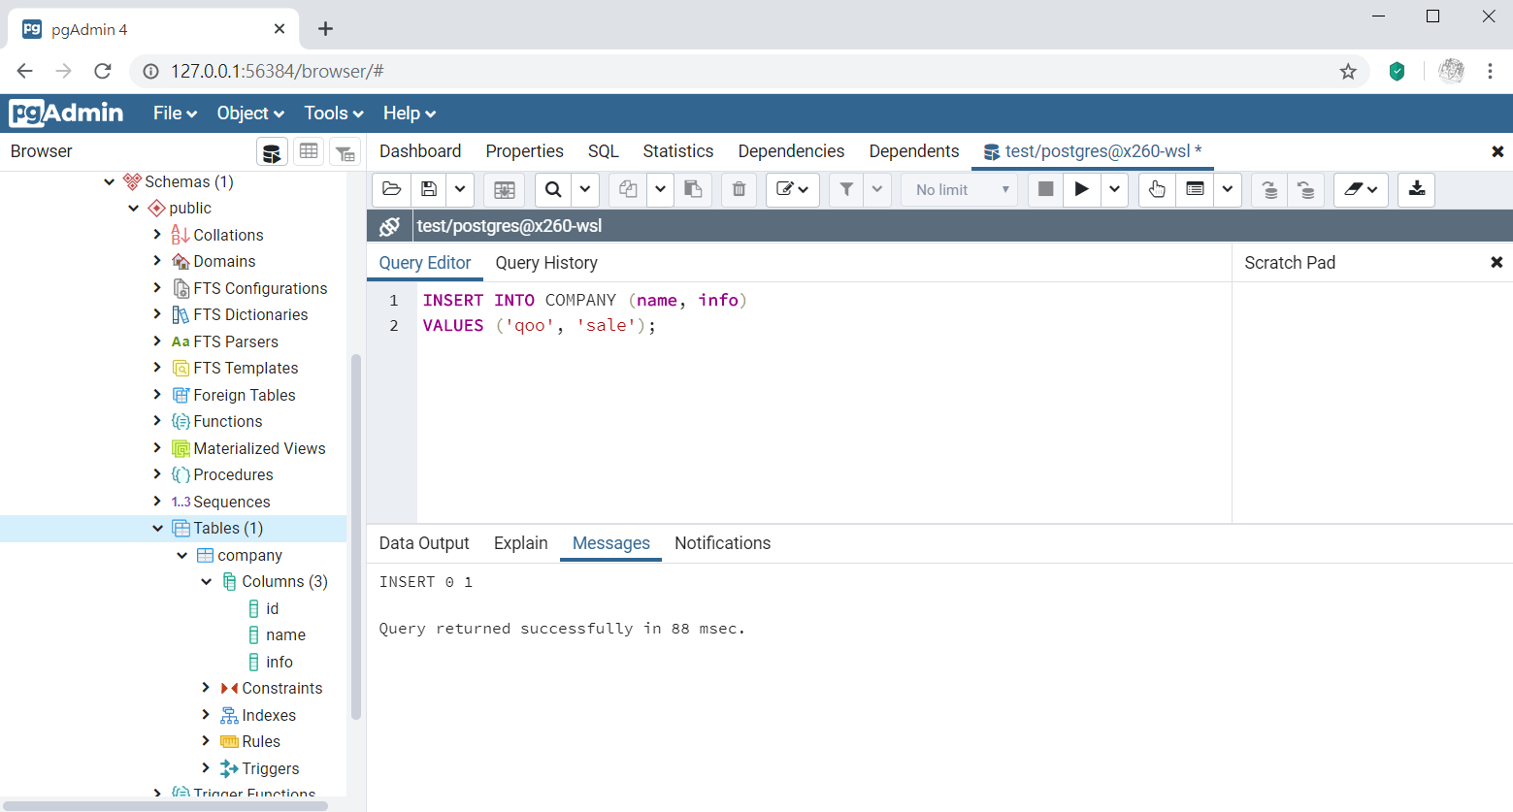
INSERT INTO — 新增資料
-- 新增一筆資料
INSERT INTO COMPANY (name, info)
VALUES ('qoo', 'sale');
-- 也可以一次新增多筆
INSERT INTO COMPANY (name, info)
VALUES
('小明', 'engineering'),
('小華', 'marketing');
INSERT 執行成功，左側可看到 Table 與 Columns

Slide 16
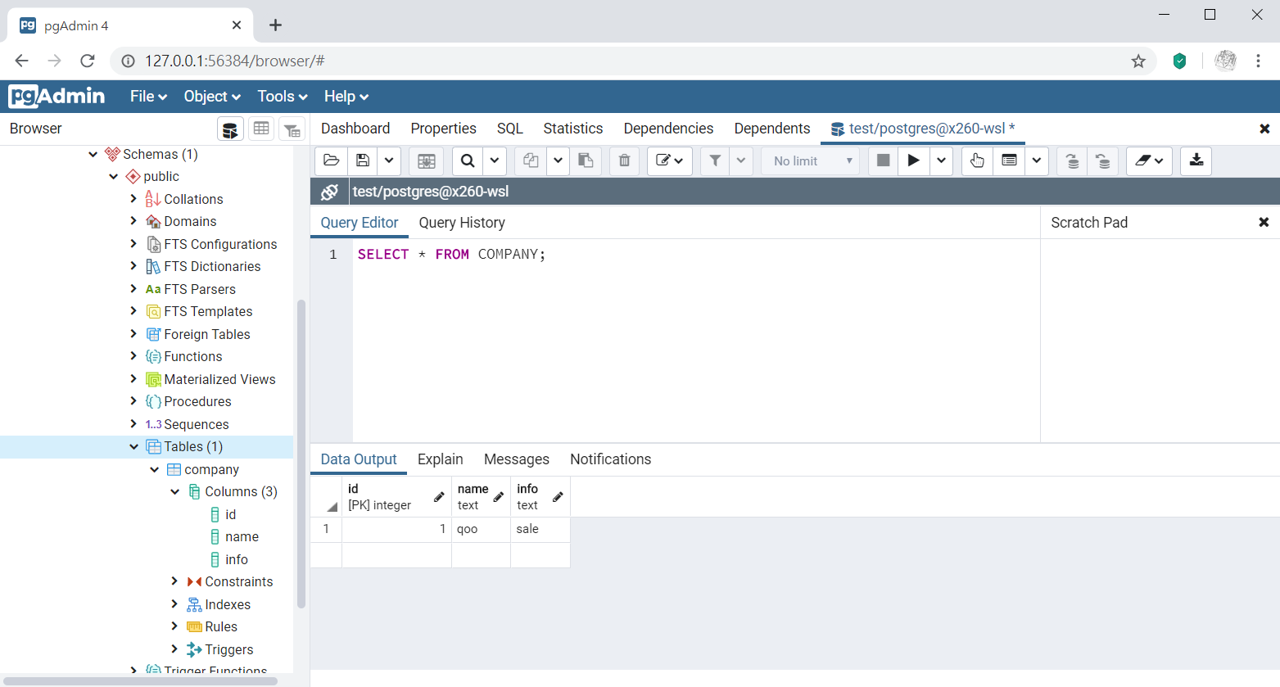
SELECT — 查詢資料
-- 查詢所有欄位
SELECT * FROM COMPANY;
-- 只查特定欄位
SELECT name, info FROM COMPANY;
-- 條件篩選
SELECT * FROM COMPANY
WHERE name = 'qoo';
Data Output 顯示查詢結果：id=1, name=qoo, info=sale

Slide 17
WHERE — 條件篩選
-- 比較運算子
SELECT * FROM company WHERE age > 25;
SELECT * FROM company WHERE salary >= 60000;
-- 邏輯運算子 AND / OR
SELECT * FROM company
WHERE dept = '工程部' AND salary > 55000;
-- 模糊搜尋 LIKE
SELECT * FROM company WHERE name LIKE '小%';
-- IN 集合篩選
SELECT * FROM company WHERE dept IN ('工程部', '行銷部');

Slide 18
UPDATE — 更新資料
-- 更新單一欄位
UPDATE company
SET salary = 55000
WHERE name = '小明';
-- 同時更新多個欄位
UPDATE company
SET salary = 70000, dept = '管理部'
WHERE name = '小華';
-- 沒加 WHERE 會改到所有資料！
UPDATE company SET salary = 0; -- 危險！

Slide 19
DELETE — 刪除資料
-- 刪除符合條件的資料
DELETE FROM company
WHERE name = '大雄';
-- 沒加 WHERE 會刪光！
DELETE FROM company; -- 危險！
-- 清空整張表（比 DELETE 快）
TRUNCATE TABLE company;
-- 刪除整張表（連結構都刪）
DROP TABLE company;

Slide 20
聚合函式 — 統計你的資料
SELECT COUNT(*) FROM company; -- 總筆數
SELECT SUM(salary) FROM company; -- 薪水加總
SELECT AVG(salary) FROM company; -- 平均薪水
SELECT MAX(salary) FROM company; -- 最高薪水
SELECT MIN(age) FROM company; -- 最小年齡
-- GROUP BY 分組統計
SELECT dept, COUNT(*), AVG(salary)
FROM company
GROUP BY dept;
-- HAVING：對分組結果再篩選
SELECT dept, AVG(salary) AS avg_sal
FROM company GROUP BY dept
HAVING AVG(salary) > 55000;

Slide 21
JOIN — 合併多張表的資料
真實世界的資料分散在多張表 — JOIN 讓你把它們「接」起來
employees 表
id | name | dept_id
1 | 小明 | 10
2 | 小華 | 20
3 | 小美 | 10
4 | 大雄 | 30
departments 表
id | dept_name
10 | 工程部
20 | 行銷部
30 | 管理部
JOIN ON dept_id = id

Slide 22
INNER JOIN — 交集
只回傳兩邊都有匹配的資料列
SELECT e.name, d.dept_name
FROM employees e
INNER JOIN departments d
ON e.dept_id = d.id;
-- 結果：
-- name | dept_name
-- 小明 | 工程部
-- 小華 | 行銷部
-- 小美 | 工程部
-- 大雄 | 管理部
INNER JOIN
A ∩ B 只取兩張表都有 匹配的資料

Slide 23
LEFT JOIN / RIGHT JOIN — 外部連接
-- LEFT JOIN：保留左表所有資料
SELECT e.name, d.dept_name
FROM employees e
LEFT JOIN departments d
ON e.dept_id = d.id;
-- 如果員工的 dept_id 沒對應 → NULL
LEFT JOIN 左表全保留，右表沒匹配填 NULL
RIGHT JOIN 右表全保留，左表沒匹配填 NULL
FULL OUTER 兩邊都保留，沒匹配填 NULL
實務上 LEFT JOIN 最常用
以「主表」為準，補上關聯資料

Slide 24
Transaction — 事務管理
事務 = 一組操作，全部成功或全部取消
A — Atomicity 原子性：全做或全不做
C — Consistency 一致性：前後資料合法
I — Isolation 隔離性：並行不干擾
D — Durability 持久性：成功就永久保存
BEGIN;
UPDATE accounts SET balance = balance - 1000
WHERE name = '小明';
UPDATE accounts SET balance = balance + 1000
WHERE name = '小華';
COMMIT; -- 或 ROLLBACK; 取消

Slide 25
常用 SQL 命令速查表
CREATE DATABASE name;
建立資料庫
SELECT * FROM t WHERE ...;
查詢資料
DROP DATABASE name;
刪除資料庫
UPDATE t SET col=val WHERE;
更新資料
CREATE TABLE t (...);
建立資料表
DELETE FROM t WHERE ...;
刪除資料
DROP TABLE t;
刪除資料表
CREATE INDEX idx ON t(col);
建立索引
ALTER TABLE t ADD col TYPE;
新增欄位
GRANT ... ON t TO user;
授予權限
INSERT INTO t VALUES (...);
新增資料
BEGIN; ... COMMIT;
事務操作

Slide 26
pgAdmin 使用技巧
F5
• 右鍵 Table → View/Edit Data 直接看資料
• Query History 找回之前的 SQL
• Explain (F7) 查看查詢效能分析
• 右鍵 Database → Backup 備份
• Preferences 自訂字型和配色主題
執行全部查詢
Ctrl+Enter
只執行選取的 SQL
Ctrl+/
註解 / 取消註解
Ctrl+Space
程式碼自動補全

Slide 27
PostgreSQL 常用資料型態
SERIAL
自動遞增整數（主鍵常用）
BOOLEAN
布林值 true / false
INTEGER / INT
整數
DATE
日期 YYYY-MM-DD
NUMERIC(p,s)
精確小數（金額用）
TIMESTAMP
日期 + 時間
TEXT
可變長度字串（不限長）
JSON / JSONB
JSON 文件格式
VARCHAR(n)
限定長度字串

Slide 28
Your Turn — 動手練習
1
建立 school 資料庫
pgAdmin 或 CREATE DATABASE
2
建立 students 資料表
id SERIAL, name TEXT, grade INT, class TEXT
3
新增 5 筆學生資料
INSERT INTO 多筆插入
4
查詢 grade > 80 的學生
SELECT + WHERE
5
改某位學生的班級
UPDATE + WHERE
6
刪除一筆資料
DELETE + WHERE

Slide 29
總結
資料庫 有組織的資料儲存系統，多人同時讀寫
PostgreSQL 開源、強大、企業級關聯式資料庫
pgAdmin 官方推薦的圖形化管理工具
CRUD CREATE / READ / UPDATE / DELETE
JOIN 合併多張表，掌握 INNER / LEFT JOIN
Transaction ACID 原則，確保資料一致性

